Slide 1
学生成绩管理系统
开题答辩
项目团队：远博团队
团队成员：周毅恒，周远哲，徐诗博
汇报人：周远哲
制作人：徐诗博 周远哲
资料收集：周毅恒

Slide 2
01
功能介绍与用户需求分析Function description & value analysis
目 录
02
功能的实现原理
Project orgnization & theory
content
03
具体的技术应用
Concrete Solution
04
项目进度管理
Project Progress Scales
05
产品未来扩展
Function expansion in future

Slide 3
功能介绍
与用户需求分析
PART/01

Slide 4
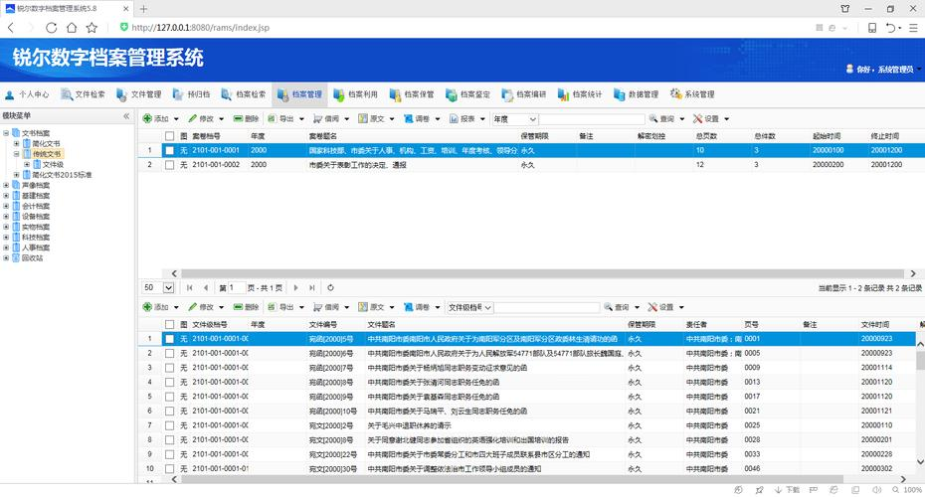
主要功能
主要功能
用户需求分析
这个项目旨在开发一款供师生使用的成绩管理桌面软件。
该软件有老师和学生两种使用模式。老师能够方便地管理成绩数据，实现增，删，改，查功能；学生只有查看成绩的权限。
同时系统将记录每一次修改查看记录，避免潜在的恶意操作。
老师希望提高管理成绩的效率，同时保证学生查看成绩时不会影响数据。
学生也希望更方便的查看自己的成绩。
（潜在用户：学校）

Slide 5
PART/02
功能的实现原理

Slide 6
实现原理
本地部署数据库
学生信息
（姓名，学号， 各科成绩）
软件图形界面（GUI）
显示成绩信息，提供信息修改入口
抓取/修改数据
主程序
用户指令
显示信息
行业PPT模板http://www.1ppt.com/hangye/

Slide 7
PART/03
具体的技术应用

Slide 8
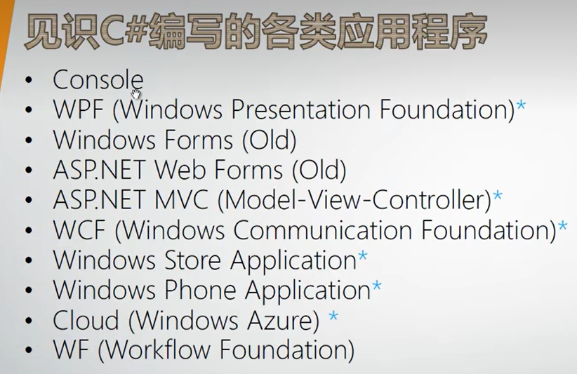
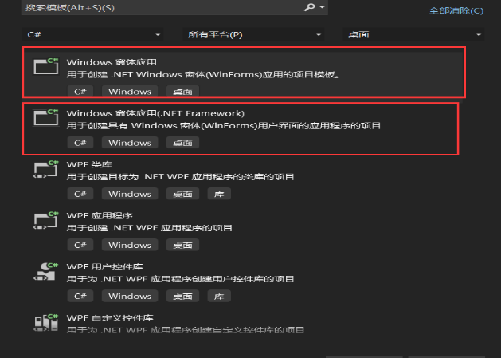

技术途径
C#
——编程语言
Visual Studio
——开发环境
MySql
——数据库类型

Slide 9
C#简介
C#
C#是其是一种安全、稳定、简单、优雅，在C及C++编程语言基础上衍生发展而来的面向对象的新的编程语言。不仅继承了C++类型安全检测及重载等强大功能，同时还提供了取代C++的ANSI和C预处理程序等功能的新功能，使类型安全性进一步提高。融合XML技术,并实现了跨平台操作，具备Web应用程序开发的强大功能。

Slide 10

Visual Studio简介
Visual Studio
支持.NET Framwork的C#应用程序编写，可以利用WPF高效编写图形化应用程序。 WPF（Windows Presentation Foundation）是微软推出的基于Windows 的用户界面框架，属于.NET Framework 3.0的一部分。用户可以使用 .NET 编程语言（如 C# 或 Visual Basic）来完成实例化类、设置属性、调用方法以及处理事件等操作。它提供了统一的编程模型、语言和框架，真正做到了分离界面设计人员与开发人员的工作；同时它提供了全新的多媒体交互用户图形界面，从而简单直观地创建客户端应用程序。

Slide 11
MySql数据库简介
MySql
MySQL是一个对个人免费小巧且简单高效的数据库系统，与一些更大系统的设置和管理相比，其复杂程度较低，MySQL 完全网络化，高度可移植，其数据库可在因特网上的任何地方共享访问，而且 MySQL 还能进行访问控制，可以控制哪些人不能看到您的数据。并且据开发者称， MySQL 可能是目前能得到的最快的数据库。

Slide 12
PART/04
项目进度管理

Slide 13
项目进度管理
日期 | 项目进度/事件
8.14-8.17 | 准备阶段：熟悉VS开发环境、C#语言；学习项目管理（All）
8.17-8.19 | 讨论项目的具体实施方案，准备开题答辩（All）
8.21 | 开题答辩（周远哲）
8.19-8.20 | 数据库的基本操作（增删改查）实现（徐诗博）
8.19-8.23 | 桌面软件的图形界面设计（周毅恒）
8.24 | 软件的调试（周远哲）
8.24-8.27 | 软件拓展功能开发（联网功能，图形界面美化，其他功能）（待定）
8.28 | 结题答辩（周远哲）

Slide 14
PART/05
产品未来扩展

Slide 15
产品未来扩展
当前预期产品的局限性
未来扩展
1.用户界面不够完善。
2.数据目前只能在本地储存，在本地管理。
3.功能比较基础。
1.更细致地学习GUI设计方法。
2.将数据库建立在云服务器上，从而能通过互联网连接到该数据管理系统。
3.进一步完善产品功能，如引入分析工具等。

Slide 16
谢谢观看

